Slide 2
原型方法模式意图
需要创建多次、多个，但都“一个样”或“差不多”

Slide 3
不同解决方案
直接使用构造函数
使用拷贝构造函数
使用虚拟拷贝构造函数

Slide 4
直接使用构造函数-问题
形如： Picture pic = new Mountain();
Picture pic = new SnowMountain();
问题：
属于硬编码
增加产品子类，虽可应用工厂方法，但工厂的子类较多
而且工厂方法，不能动态改变产品子类类型

Slide 5
“复制”的思想
为每个可能用到的产品，实例化出一个“样本”
需要产品时，“复制”相应的“样本”
必要的话，再细微“修改”

Slide 6
使用拷贝构造函数的问题
如已有样本，o,m,p
Picture * pic = new Ocean(0);
Picture * pic = new Mountain(m);
Picture * pic = new Plain(p);
创建对象必须知道确切类型
拷贝构造函数，名字不同，也不可override

Slide 7
使用虚拟的拷贝构造函数
class Picture {
public:
virtual ~Picture() = default;
virtual Picture * clone( ) = 0;
};
class Mountain:public Picture {
public: virtual Mountain* clone() { return new Mountain(*this);
};
class Ocean:public Picture {
public: virtual Ocean* clone() { return new Ocean (*this);
};

Slide 8
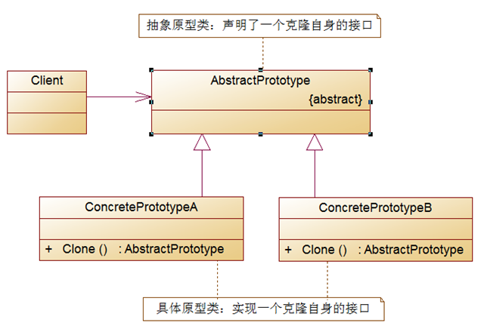
原型方法结构

Slide 9
具体应用及实现（例）

Slide 10
原型方法-登记式
class ShapeManager {
private:
static Rectang * aRect;
static Circle * aCircle;
public:
Shape * create(int id ) {
if (id==1) return aRect->clone();
else if (id==2) return aCricle->clone();
else return nullptr;
}
…
};

Slide 11
原型方法-登记式(变化）
可以通过一个”注册表”来记录全部实例对象
增删注册表，就可以实现动态修改产品
改变注册对象，可以相当于新定义一个产品类
创建对象时，通过索引，从注册表中查找，再克隆
Shape * create(int id ) {
return vec->get(id)->clone();
}

Slide 12
原型方法补充说明
对比工厂方法：有效减少子类数量
clone操作的实现问题
clone的可行性
修改的难易程度

Slide 13
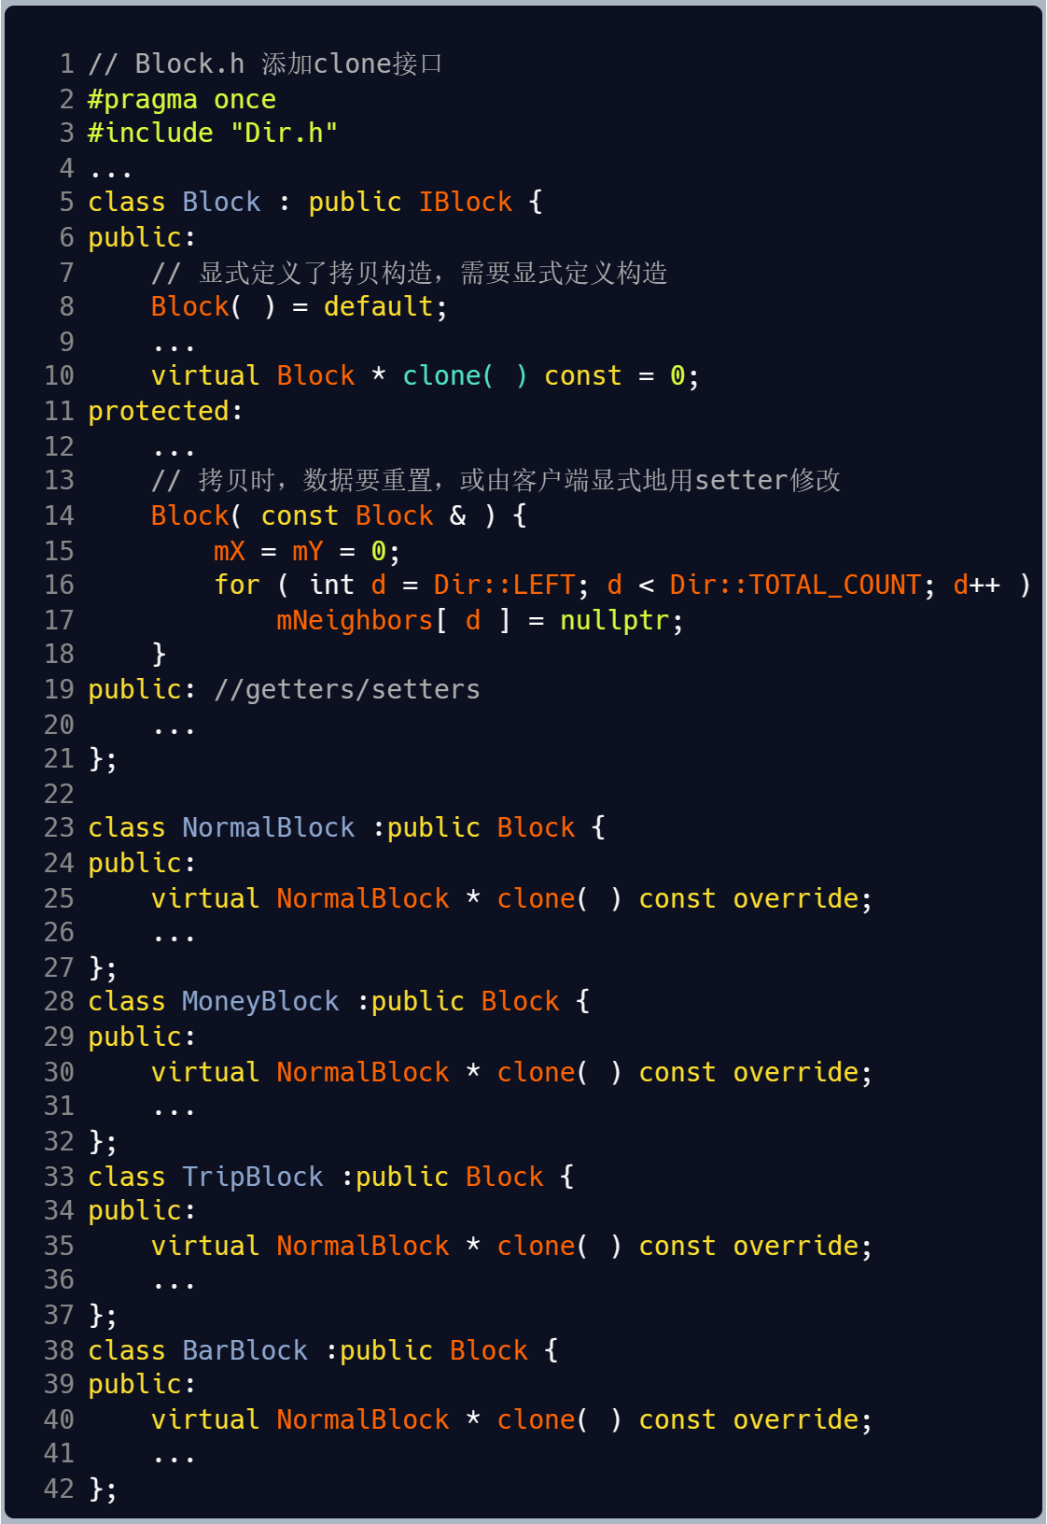

Slide 14
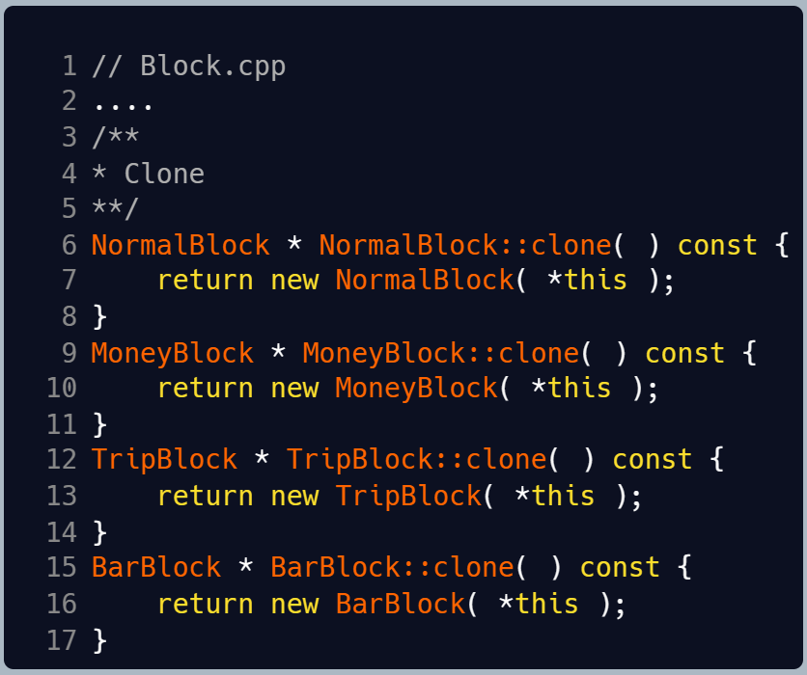

Slide 15
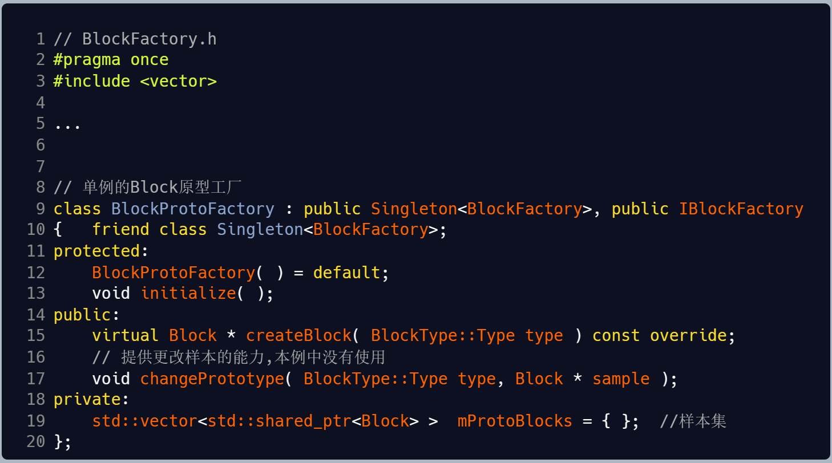
Block的原型工厂

Slide 16
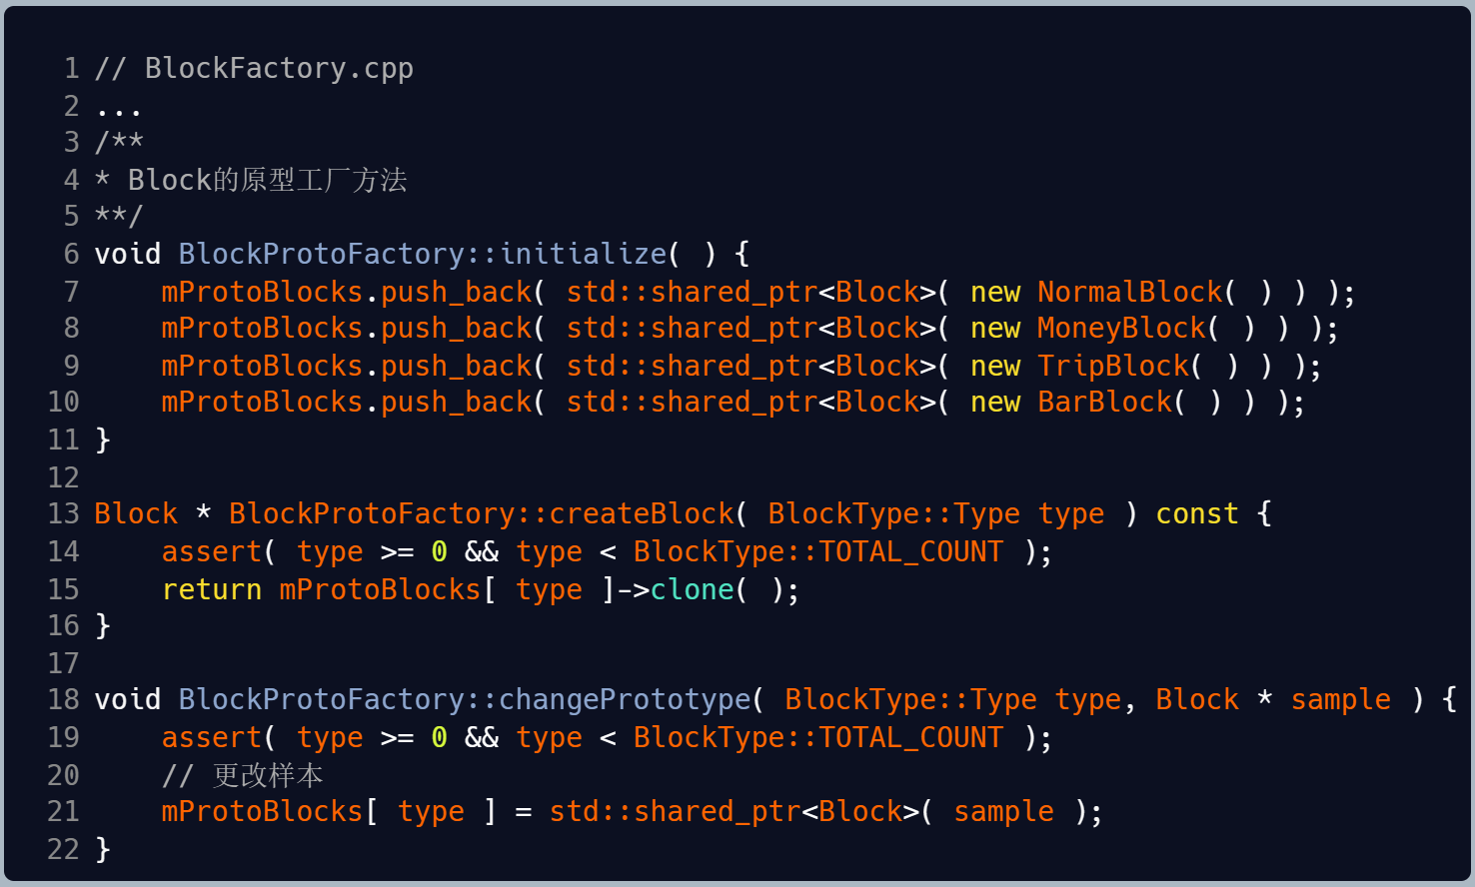

Slide 17
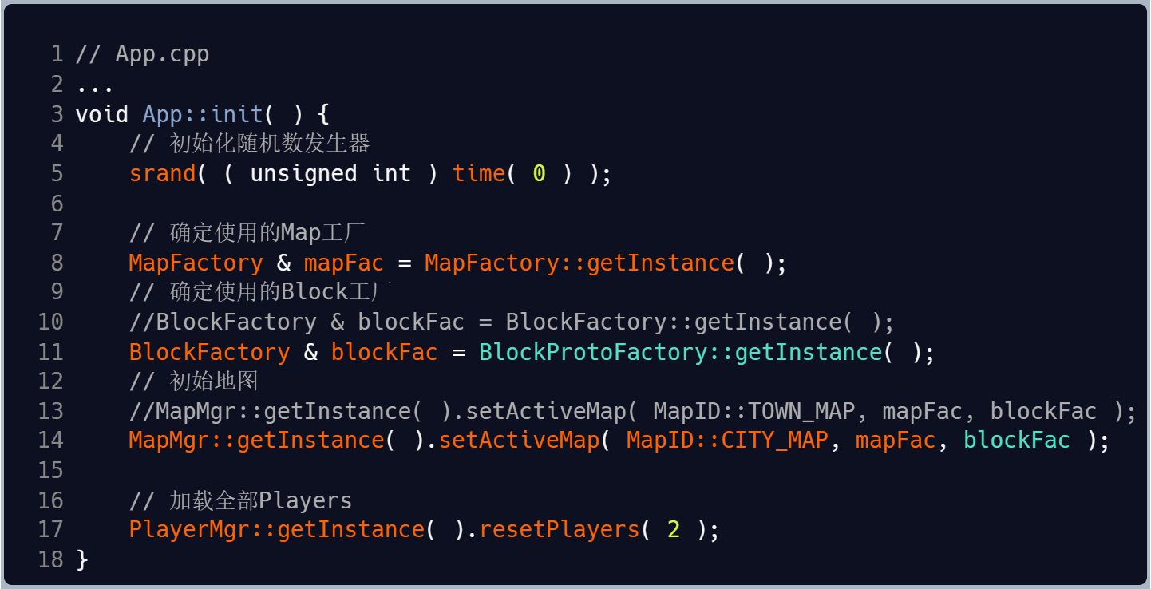
使用原型工厂

